Slide 1
Лекция 9: Интернет заттар элементтері

Slide 2
мақсаттар
2.1 заттар элемент ретінде
Затты интернет элементтері ретінде түсіндіру
2.2 деректер элемент ретінде
Деректерді интернет элементтері ретінде түсіндіру
2.3 адамдар элемент ретінде
Адамдарды интернет элементтері ретінде түсіндіру
2.4 процесс элемент ретінде
Заттар, деректер және адамдар сияқты элементтерді басқаратын заттарды Интернет элементі ретінде процесті түсіндіру
Notes:
2

Slide 3
1 заттар элемент ретінде

Slide 4
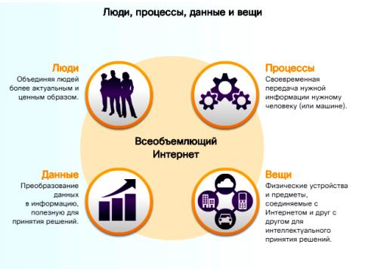
Дәстүрлі компьютерлік заттарға қосылу
Төрт элемент
Адамдар, процесс, деректер мен заттар
Заттар дегеніміз не
ішкі серверлермен және сыртқы ортамен өзара әрекеттесуге арналған кіріктірілген технологиялардан тұрады
қолдау желісі
қауіпсіз, сенімді және қолжетімді желілік платформа арқылы өзара әрекеттесуі мүмкін
Үлкен деректер көлемін жасай алады.

Slide 5
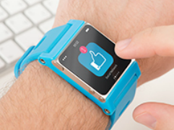
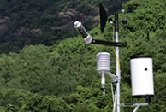
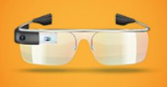

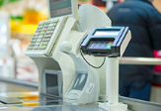
Дәстүрлі интернет заттарға қосылу
  Бірнеше жалпы құрылғыларды және сымсыз желіге қосудың әртүрлі тәсілдерін атай аласыз ба?
  Міне, кейбір мысалдар:
  Кәдімгі құрылғылар: Ноутбуктер Үстелдік компьютерлер
  Қосылу тәсілдері: Wi-Fi

Slide 6
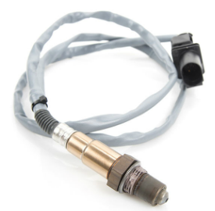
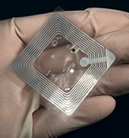
Дәстүрлі емес интернет заттарға қосылу
Датчиктер
Компьютерден деректерді жинау
біздің ортамыздың физикалық аспектілерін компьютерлермен өңделетін электр сигналдарына түрлендіру
Кейбір мысалдар: топырақ ылғалдылығының датчиктері, ауа температурасының датчиктері, сәулелену датчиктері және қозғалыс датчиктері
RFID-радиожиілік идентификациясы
2.8 сурет- "RFID-тег" кіші кодталған тег (RFID-тег) және RFID-санаушы арасында ақпарат алмасу. Әдетте RFID белгілері
Олардың кіріктірілгендігін анықтау және қадағалау үшін пайдаланыңыз
Контроллер
датчиктерден деректерді жинайды және Интернетке қосылуды қамтамасыз етеді
Жауап беруші: Рахимжан Гульмира Адилбековна Қазақстан Республикасы Еңбек кодексінің (бұдан әрі-кодекс) 91-бабына сәйкес жұмыс беруші қызметкердің нақты жұмыс істеген жұмыс уақытын есепке алуды жүзеге асыруға тиіс.

Slide 7
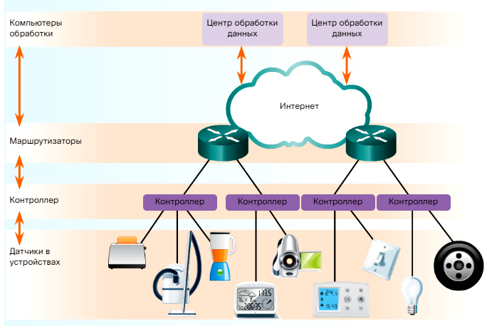
Дәстүрлі емес интернет заттарға қосылу

Slide 8
Мәліметтер
Деректер дегеніміз не?
Деректер-бұл біздің айналамыздағы барлық мәнді білдіреді.
Электрондық байланыста деректер биттер (немесе екілік сандар) деп аталатын 1s және 0s ретінде берілген.
Цифрлық кодтауды пайдалану артықшылығы деректер неғұрлым тиімді сақталуы мүмкін және сапасы нашарламай үлкен қашықтыққа берілуі мүмкін.
Деректерді басқару
Құрылымдалған деректер-деректер файлдағы немесе жазбадағы тіркелген өрістерге енгізілген және сақталған
Құрылымдалмаған деректер-бастапқы деректер
Деректер қоймасы-жергілікті деректер, орталықтандырылған деректер және бөлінген деректер

Slide 9
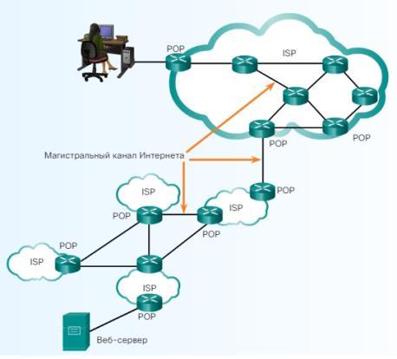
Мәліметтердің берілуі
Интернет-провайдерлер
Деректерді Интернет арқылы жіберу
Жеке тұлғалар мен кәсіпорындар үшін Интернетке кіру үшін қосылыстар беру
Басқа интернет-провайдерлермен өзара іс-қимыл
Болу нүктесінде желілерді қосу (POP)
Бірнеше интернет провайдерлері өзара байланысқан кезде интернет магистралын құрыңыз

Slide 10
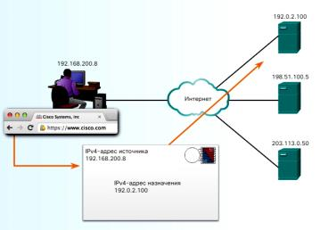
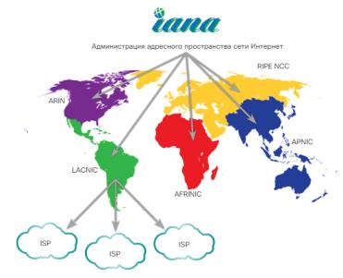
Мәліметтердің берілуі
  IP адресациясы
  IP-пакетте көзі мен алушының жарамды IP-мекенжайы болуы тиіс
  IP протоколы осы мекенжайлар пакеттерді маршруттау кезінде қалай пайдаланылады
  IP адрестерін басқару
  Интернеттегі өкілетті нөмірлерді басқару (IANA)
  Қайталанбау үшін IP-адрестерді бөледі.
  IP-адрестердің блоктарын бес өңірлік интернет-тізілімдердің біріне (RIR) бөледі.
  Интернет-провайдерлер
  Өз географиялық аймағында rir IP мекенжай блоктарын алыңыз.
  Клиенттер желісінде IP-адрестерді басқару және тағайындау
  Трафик қайда жіберілетінін анықтаңыз

Slide 11
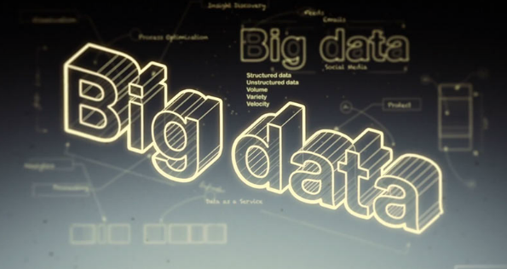
Үлкен деректер
  Қозғалыстағы деректер
  Тыныштық-коллекция күйіндегі деректер, статистикалық деректер
  Қозғалыстағы деректер. Интернеттегі құрылғылар, датчиктер және бейне заттар үнемі жаңа деректер көзі болып табылады. Бұл деректер нақты уақыт режимінде өзара әрекеттескенше барынша мәнді қамтамасыз етеді.
  Үлкен деректерді басқару
  Көлемі-тасымалданатын және сақталатын деректер көлемі
  Алуан-деректер түрі
  Жылдамдық-деректер жылдамдығы

Slide 12
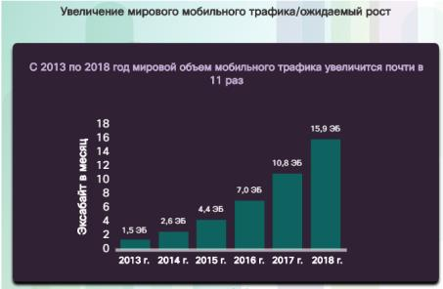
Үлкен деректер
Үлкен деректерді талдау
Зерттеу үшін ауқымды деректер қоймаларын жинау және талдау
Қанша деректер жасалады
Бұл деректер ұйым үшін актив ретінде сәйкестендіріледі және басқарылады
Бұл деректер пайдалы ақпаратқа қалай айналады
Ұйымдар бұл деректерді шешім қабылдау үшін қалай пайдаланады
Деректер көздері және үрдістер
Мобильдік - мобильді
құрылғылар, оқиғалар, бірлескен
датчиктерді пайдалану және біріктіру
Деректерге қол жеткізу және оларды тұтыну
- Интернет, өзара байланысты жүйелер,
әлеуметтік желілер және кіру үлгілері
Экожүйелік мүмкіндіктер –
өңдеудегі елеулі өзгерістер
ақпарат? моделі және болуы
"ашық бастапқы орта»Үлкен деректерді талдау
Зерттеу үшін ауқымды деректер қоймаларын жинау және талдау
Қанша деректер жасалады
Бұл деректер ұйым үшін актив ретінде сәйкестендіріледі және басқарылады
Бұл деректер пайдалы ақпаратқа қалай айналады
Ұйымдар бұл деректерді шешім қабылдау үшін қалай пайдаланады
Деректер көздері және үрдістер
Мобильдік - мобильді
құрылғылар, оқиғалар, бірлескен
датчиктерді пайдалану және біріктіру
Деректерге қол жеткізу және оларды тұтыну
- Интернет, өзара байланысты жүйелер,
әлеуметтік желілер және кіру үлгілері
Экожүйелік мүмкіндіктер –
өңдеудегі елеулі өзгерістер
ақпарат? моделі және болуы
"ашық бастапқы орта»

Slide 13
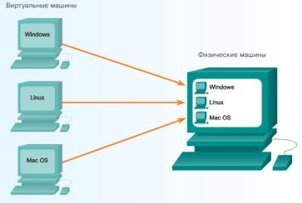
Виртуализация және бұлтты есептеулер
Виртуализация
Бағдарламалық қамтамасыз ету эмуляциясы
Виртуалды компьютер жұмыс істейді
тәуелсіз
Виртуалды компьютер бар
меншікті Операциялық жүйе,
қосымшалар және бөлінген аппараттық компоненттер.
Бұлтты есептеулер
Деректерді манипуляциялау, сақтау және қол жеткізудің тағы бір жолы болып табылады
Желі арқылы қосылған көптеген компьютерлерді тартады
Пайдаланушыларға өз мәліметтеріне кез келген жерде және кез келген уақытта қол жеткізуге мүмкіндік береді
Есептеу ресурстарының жалпы пулын пайдаланады
Бұлт қызметтерінің түрлері: SaaS, PaaS, IaaS, Paas
ұйымдарға тек қажетті қызметтерге қол қоя отырып, өзінің ат-операцияларын оңтайландыруға мүмкіндік береді
Дата орталықтар
Бұлттық есептеулер үшін сыни құрал
Компьютерлік қызметтерді үнемі ұсына отырып, бизнестің үздіксіздігін қамтамасыз етіңіз

Slide 14
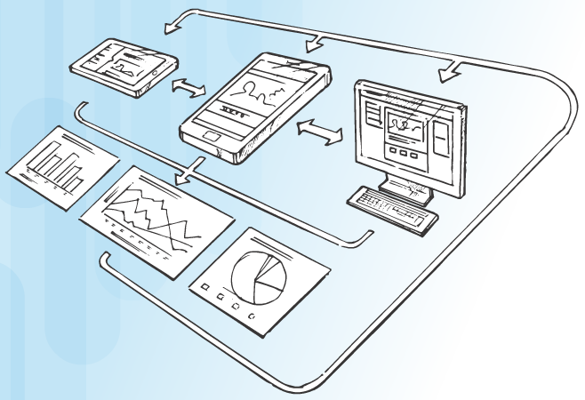
Ақпарат мінез-құлықты өзгертеді
    Адамдар қосылуы тиіс
    Деректерді пайдалы ақпаратқа түрлендіру:
    негізделген шешімдер
    тиісті іс-әрекеттерге
    Ақпарат мінез-құлықты өзгертеді
    Адамдарға нақты шығу мен қалаған шығу арасындағы айырмашылықты жоятын негізделген шешімдер қабылдауға мүмкіндік береді
    Кері байланыс
    нақты уақыттағы ақпарат
    ағымдағы тәртіп негізінде
    беруге нақты
    оны өзгерту үшін ақпарат
    мінез-құлық

Slide 15
Ұйым ақпаратқа бейімделеді
Деректерді Қалай Пайдаланады
клиенттердің қажеттіліктері негізінде сараланған ұсыныстар жасау
Мақсатты маркетинг
жалпы нарықтан бөлек нақты адамдар тобына бағдарланған
сол өңірде өмір сүретін адамдар немесе лауазымы, немесе белгілі бір ақша сомасын енгізу негізінде
Micromarketing-бизнес үшін маркетингтің дәл нұсқасы
клуб карталары
Электрондық коммерция
Ынтымақтастық
МОП әлеуетін іске асыратын инновациялық жаңа ұсыныстарға жәрдемдесу
Клиенттердің қажеттіліктері мен мүмкіндіктері туралы ұйымдардың хабардарлығын арттыру
Әлеуетті проблемаларды анықтауға және оларды шешуге, қатынастарды жақсартуға мүмкіндік береді

Slide 16
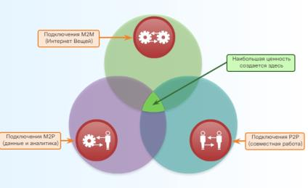
Процесс-процестің рөлі
M2M қосылыстары
Деректер бір машинадан немесе "заттардан" екіншісіне желі арқылы беріледі.
M2M интернет заттардың ең маңызды бөлігі болып табылады.
Сындық компоненттер сенсорлар, жетектер және байланыс және нұсқаулық үшін желілік қосылымдары бар контроллерлер
M2M байланысының ең танымал түрі телеметрия болып табылады.
M2P қосылымдары
Ақпарат машина мен адам арасында беріледі
Адамдарға ақпарат пікір жасауға көмектесу үшін қозғалысты, манипуляция, және машина деректер есептілігін жеңілдетіңіз
P2P қосылыстар
Ақпарат бір адамнан екіншісіне беріледі, жиі ынтымақтастық деп аталады.
Уақытылы және өзекті ақпарат
Қажетті ақпаратты қажетті адамға немесе затты қажетті уақытта жеткізу үшін деректер, заттар мен адамдар арасындағы байланысты пайдаланады

Slide 17
Резюме
IoE төрт элементі: адамдар, Процесс, деректер және заттар.
Заттар
Аспаптар сым арқылы жалғанған немесе олар байланыстыра алатындай сымсыз байланыс.
Құрылғылар, дәстүрлі емес желісіне қосылған, талап датчиктер, RFID және контроллер.
Деректер
Үлкен деректер қосылған құрылғылар жасайтын деректерді басқару, сақтау және талдау үшін жаңа өнімдер мен әдістерді талап етеді: виртуализация және бұлтты есептеулер.
Ұйымдар үрдістерді анықтауға, мінез-құлықты болжауға және шешім қабылдайтын тұлғалардың мүмкіндіктерін кеңейтуге көмектесетін мәліметтерді алу үшін ауқымды деректер қоймасын жинайды және талдайды.
Адамдар
Байланысты адамдар ақпаратқа қол жеткізу негізінде мінез-құлықтық түрлендірулерді жүзеге асырады және олардың өзгертілген мінез-құлқы жинақталған ақпаратқа әсер етеді. Бұл кері байланыс циклі деп аталады.
Ұйымдар өздерінің маркетингтік стратегияларын нақтылау және таргеттеу үшін қосылған адамдар алған деректерді пайдаланады.
Процесс
Процестер адамдар, заттар мен деректер арасында орын алады.
Ioe M2M, M2P және P2P қосылыстарын біріктіру арқылы олардың барлығын біріктіреді.

